Slide 1






CURSO
ASISTENTE DE AULA
MENCIÓN EN APOYO A ESTUDIANTES CON TEA
PROFESORA: MARTA CIFUENTES TOLEDO

Slide 2

MÓDULO II
OFIMÁTICA
¡!

Slide 3

PARTE III
Uso de correo
electónico

Slide 4
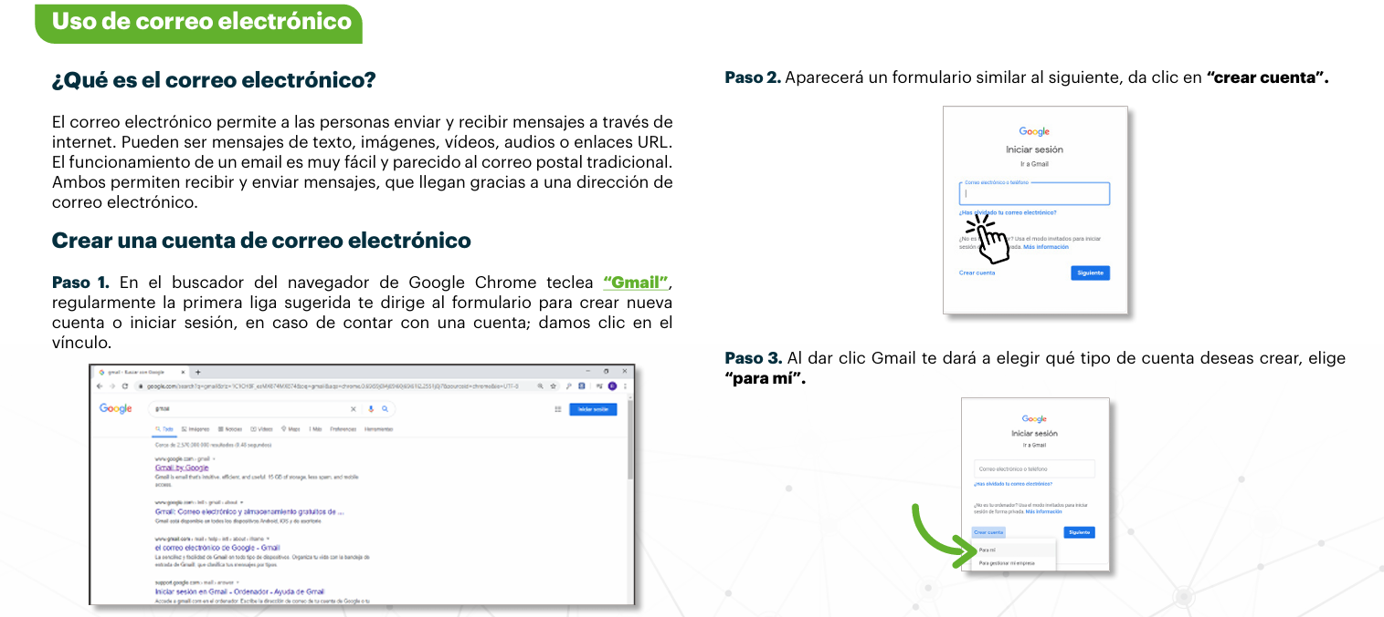

Slide 5
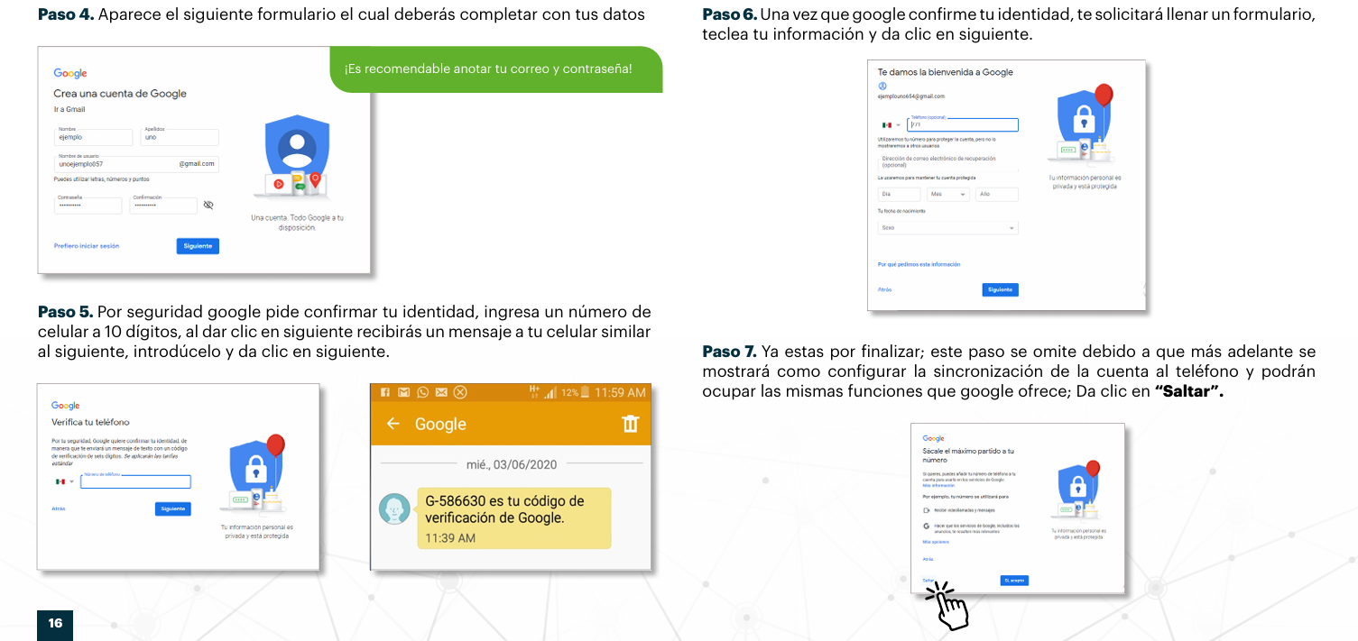

Slide 6
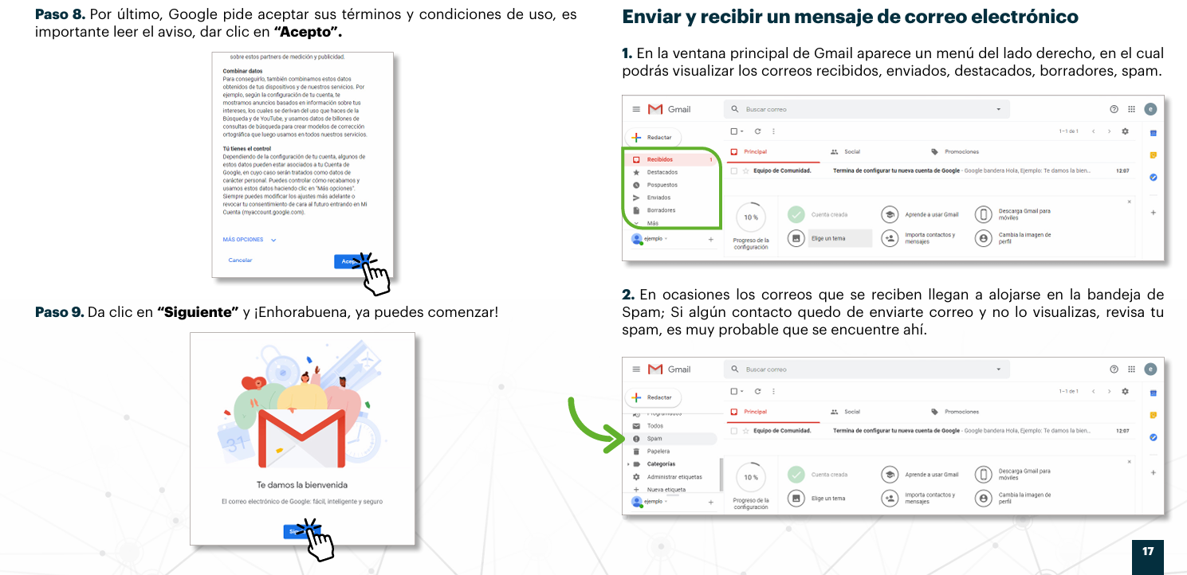

Slide 7
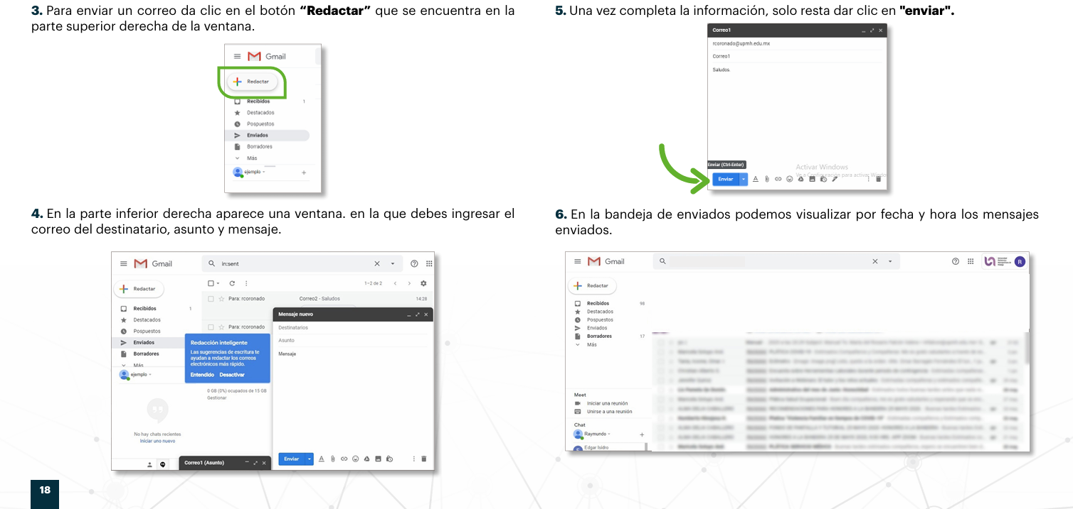

Slide 8
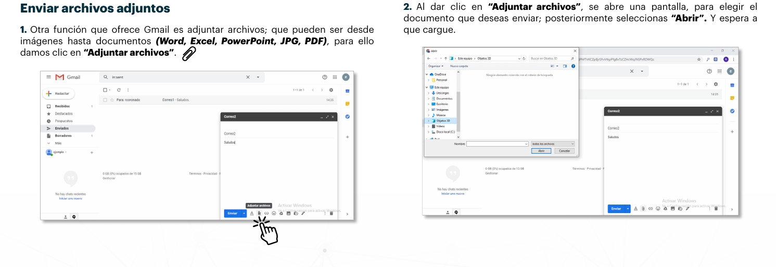

Slide 9
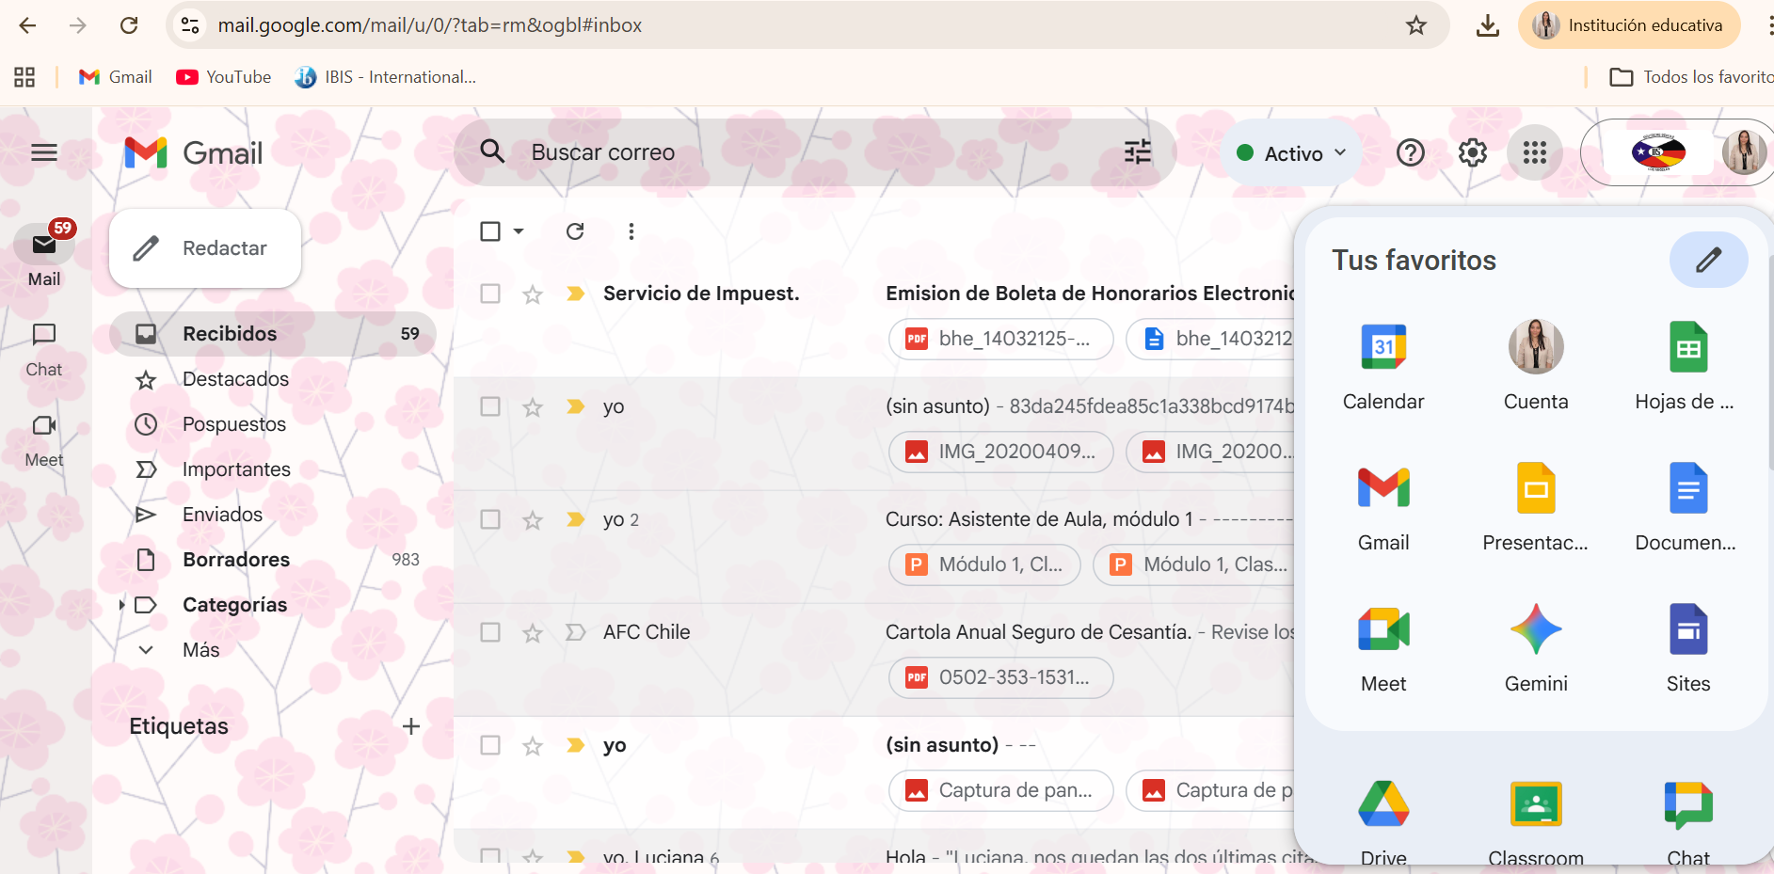

Slide 10
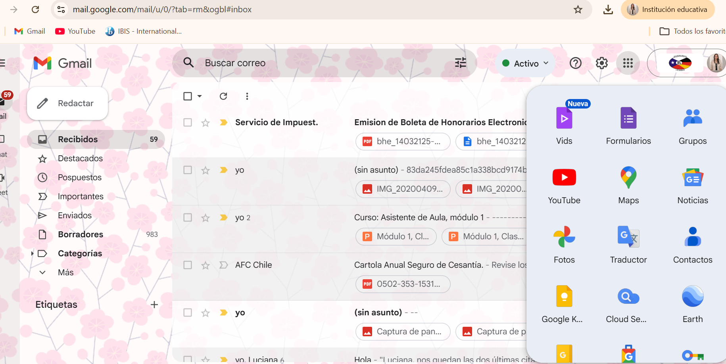

Slide 11
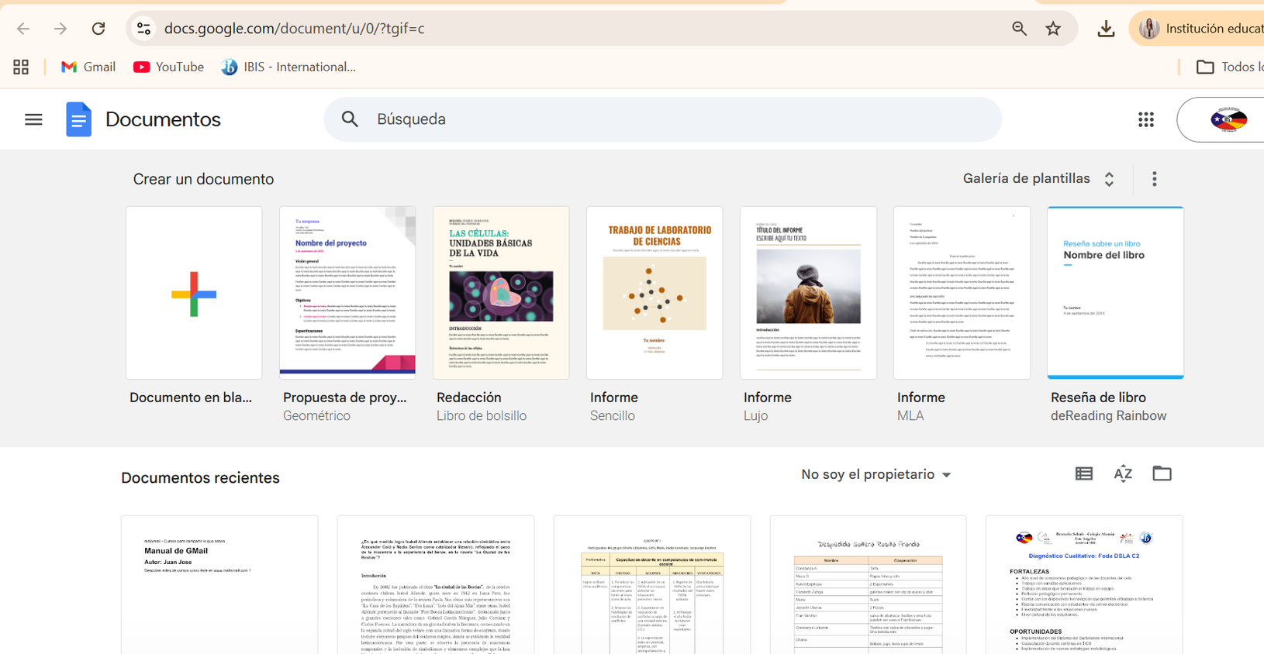

Slide 12
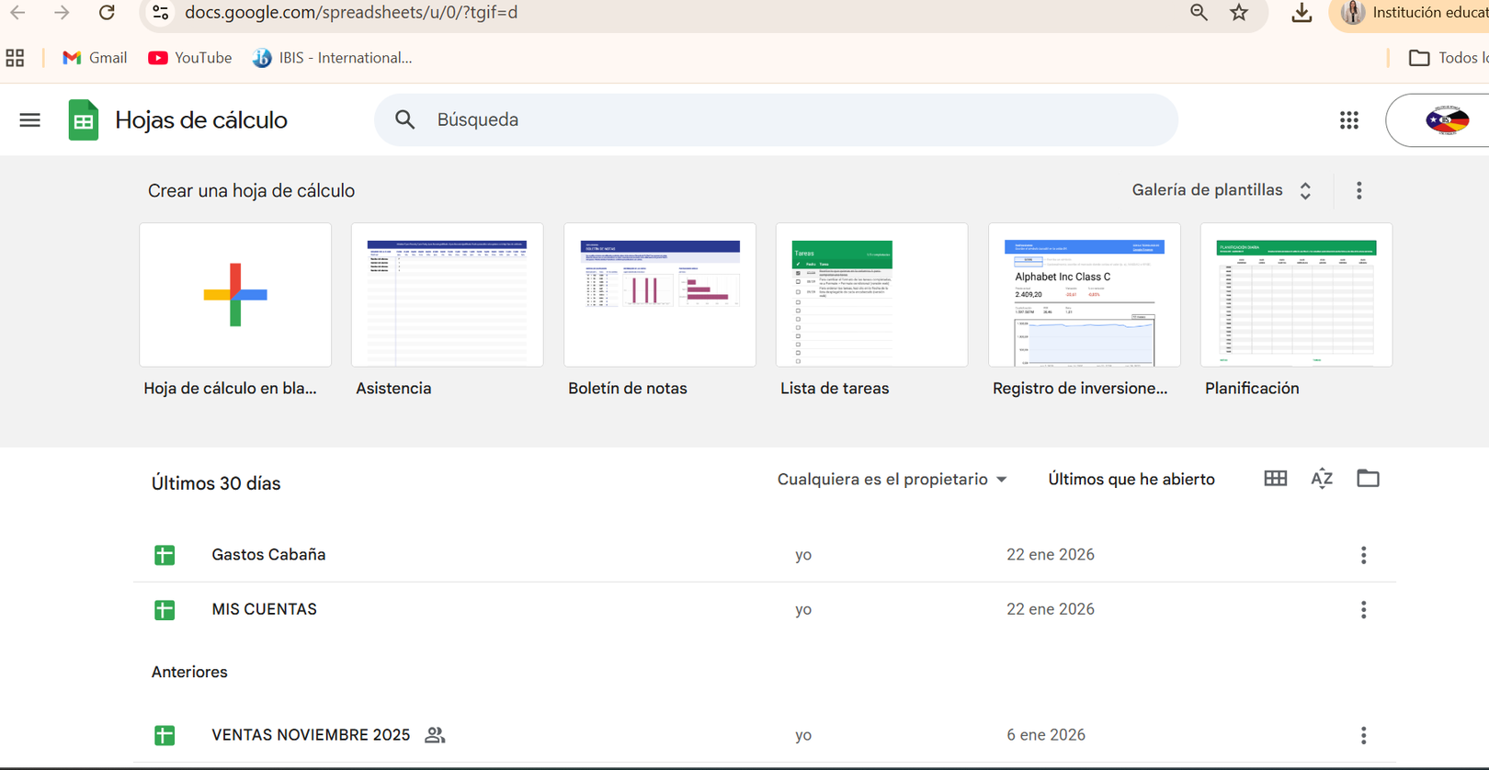

Slide 13
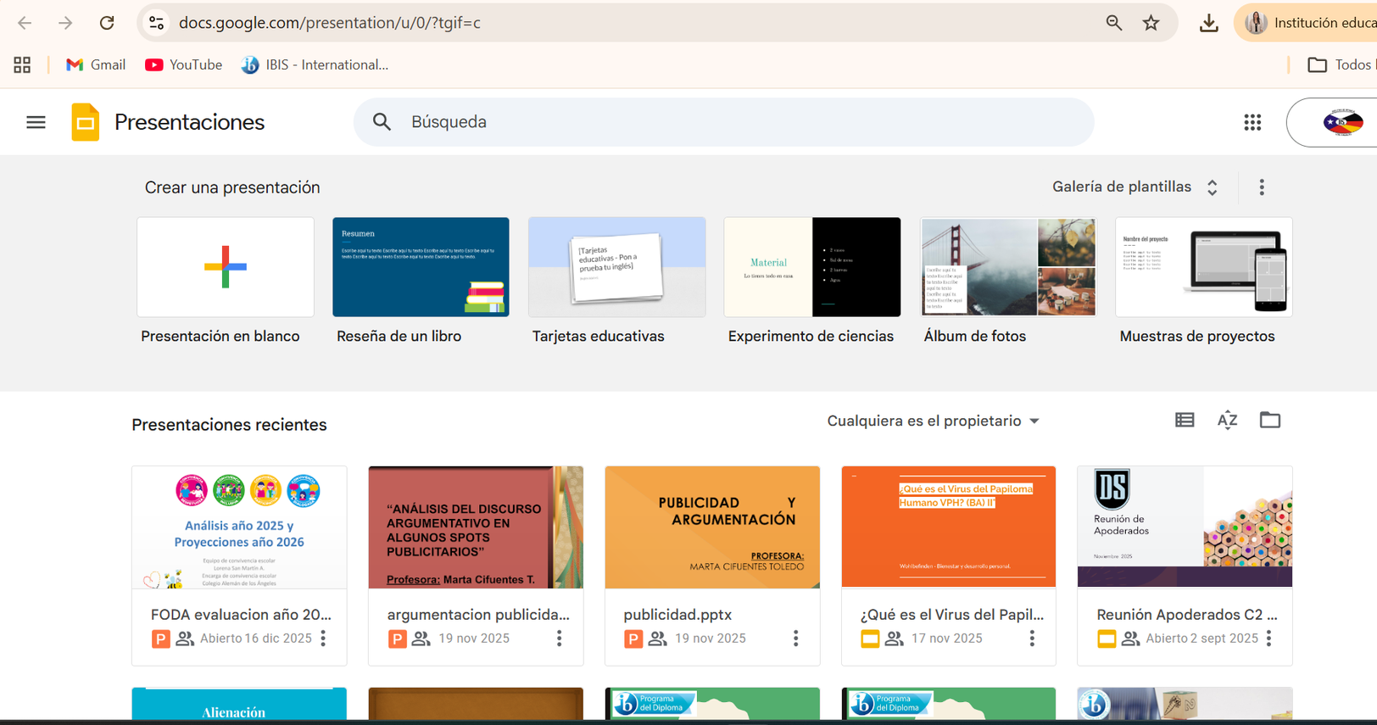

Slide 14
METACOGNICIÓN
Reflexiona:
¿En qué medida el uso de correo
electónico facilita el área laboral de l Asistemte de Aula?

